Slide 1
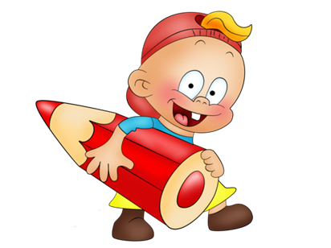
Усечённая пирамида
Геометрия, 10 класс

Slide 2
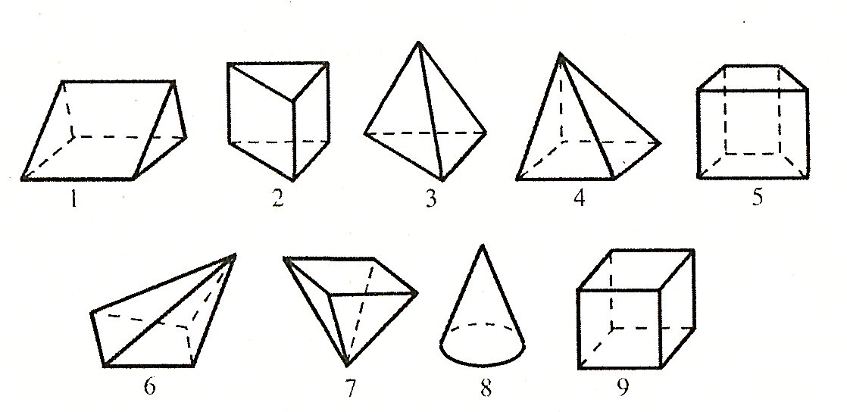
Среди изображенных тел выберите те, которые являются пирамидами
Ответ: 3,4,6,7.

Slide 3
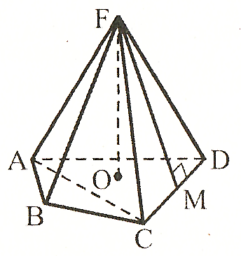
Элементы пирамиды
Назовите:
основание пирамиды
высоту
апофему
ABCD
FO
FM

Slide 4
Усечённая пирамида
В₁
Р
В₃
В₂
А_{n}
Н
А₁
А₃
А₂

Slide 5
Элементы усечённой пирамиды
Отрезки A1В1, A2В2, A3В3, A4В4,…, AnВn – называются боковыми ребрами.
Перпендикуляр, проведенный
из какой-нибудь точки одного
основания к плоскости другого основания, называется
высотой усеченной пирамиды.
PH – высота
В_{n}
В₁
К₂
Р
В₃
В₂
А_{n}
Высота боковой грани называется апофемой.
К1К2 – апофема
Н
А₁
А₃
К₁
Боковые грани усеченной пирамиды - трапеции
А₂
Усеченную пирамиду обозначают A1A2A3…AnВ1В2В3…Вn.

Slide 6
Боковая поверхность
Площадью боковой поверхности усеченной пирамиды называется сумма площадей ее боковых граней.
Sбок = S1
+S2
+S3
+…+Sn
Вn
В1
В4
В2
В3
Sn
S1
S3
An
S2
A1
A4
A2
A3

Slide 7
Полная поверхность
Sполн = Sбок +Sосн1+ Sосн2
В1
Вn
Sосн1
В4
В2
В3
An
A1
Sосн2
A4
A2
A3

Slide 8
Правильная пирамида
Пирамида называется правильной, если:
1) её основание – правильный многоугольник,
2) отрезок, соединяющий вершину пирамиды с центром основания,
является её высотой.
Р
Н

Slide 9
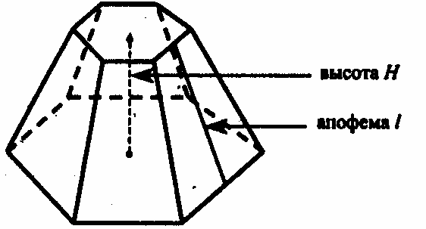
Правильная усечённая пирамида
Правильная усечённая пирамида получается при сечении правильной пирамиды плоскостью, параллельной основанию.
Свойства:
1. Боковые грани – равные равнобокие трапеции
            2. Апофемы равны
3.Основания – правильные
многоугольники
Теорема: Площадь боковой поверхности правильной усеченной пирамиды равна произведению полусуммы периметров основании на апофему.

Slide 10
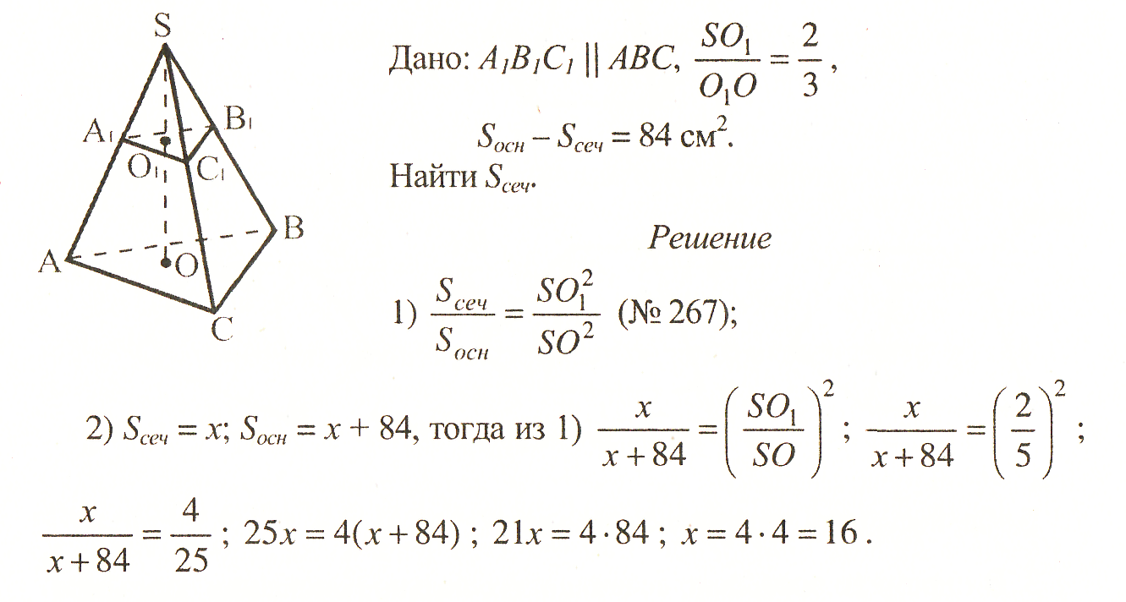
Задача. В пирамиде сечение, параллельное основанию, делит высоту в отношении 2 : 3 (от вершины к основанию). Найти площадь сечения, зная, что оно меньше площади основания на 84 кв.см.
Ответ: 16 см²

